Slide 1

Estimativa de Pi com Método de Monte Carlo
Integrantes:
Victor Cavalcante
João Vitor Lopes
Jonatan Mendes
Luiz Felipe Menezes

Slide 2

Pi (π)
Pi é uma constante matemática, aproximadamente 3,14159
Representa a relação entre o perímetro de um círculo e seu diâmetro.

Slide 3
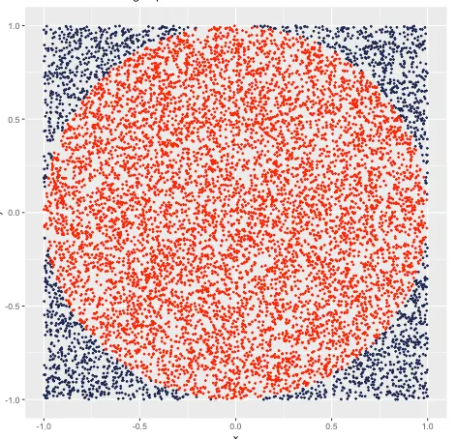
Método de Monte Carlo
Este método usa pontos aleatórios dentro de um quadrado para estimar a área de um círculo e, consequentemente, calcular π.
Quanto mais pontos são usados, mais precisa será a estimativa.

Slide 4
Implementação
Funções usadas:
contar_pontos_dentro_do_circulo(amostras):
Conta quantos pontos aleatórios estão dentro de um círculo.
Ela gera pares de números aleatórios (x, y) dentro do intervalo [-1, 1].
Verifica se a distância até a origem é menor ou igual a 1.
estimar_pi_multiprocessing(num_amostras):
Ela divide o trabalho de geração de pontos entre múltiplos processos para melhorar o desempenho.
Cada processo executa a função contar_pontos_dentro_do_circulo com uma parte dos pontos a serem gerados.
Depois que todos os processos terminam, ela soma as contagens de pontos dentro do círculo de cada processo e calcula a estimativa de π.
estimar_pi_threads(num_amostras):
Ela divide o trabalho entre várias threads que compartilham o mesmo espaço de endereço do processo principal.
Cada thread executa a função contar_pontos_dentro_do_circulo com uma parte dos pontos a serem gerados.
Depois que todas as threads terminam, ela soma as contagens de pontos dentro do círculo de cada thread e calcula a estimativa de π.

Slide 5
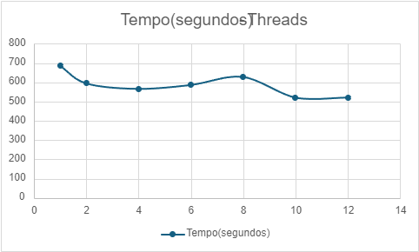
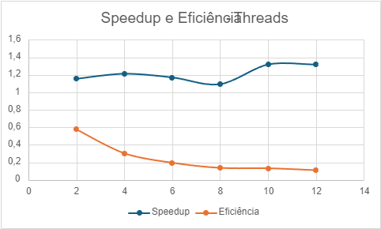
Resultados
Threads | Tempo(segundos) | Speedup | Eficiência | Estimativa de PI
1 | 686,1099193 |  |  | 3,141613
2 | 594,5061762 | 1,154083753 | 0,577041877 | 3,141625356
4 | 565,9443722 | 1,212327488 | 0,303081872 | 3,141581036
6 | 586,1958044 | 1,170444951 | 0,195074158 | 3,141636608
8 | 628,2194593 | 1,092150059 | 0,136518757 | 3,141712992
10 | 520,3268394 | 1,318613355 | 0,131861335 | 3,141628772
12 | 520,7727339 | 1,317484336 | 0,109790361 | 3,1415418

Slide 6
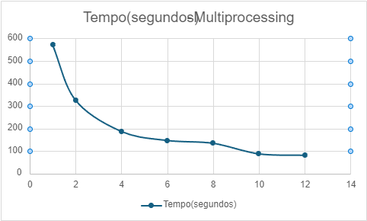
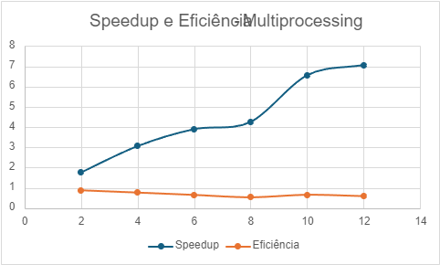
Resultados
Multiprocessing | Tempo(segundos) | Speedup | Eficiência | Estimativa de PI
1 | 571,3167622 |  |  | 3,141515548
2 | 325,7121429 | 1,75405423 | 0,877027115 | 3,141551088
4 | 186,8261218 | 3,058013284 | 0,764503321 | 3,141581272
6 | 146,6276214 | 3,896378845 | 0,649396474 | 3,141570792
8 | 134,32743 | 4,253165286 | 0,531645661 | 3,141642624
10 | 87,0555582 | 6,562668415 | 0,656266842 | 3,141585368
12 | 80,81569433 | 7,069378874 | 0,589114906 | 3,141596468

Slide 7
PERGUNTAS?

